Slide 1
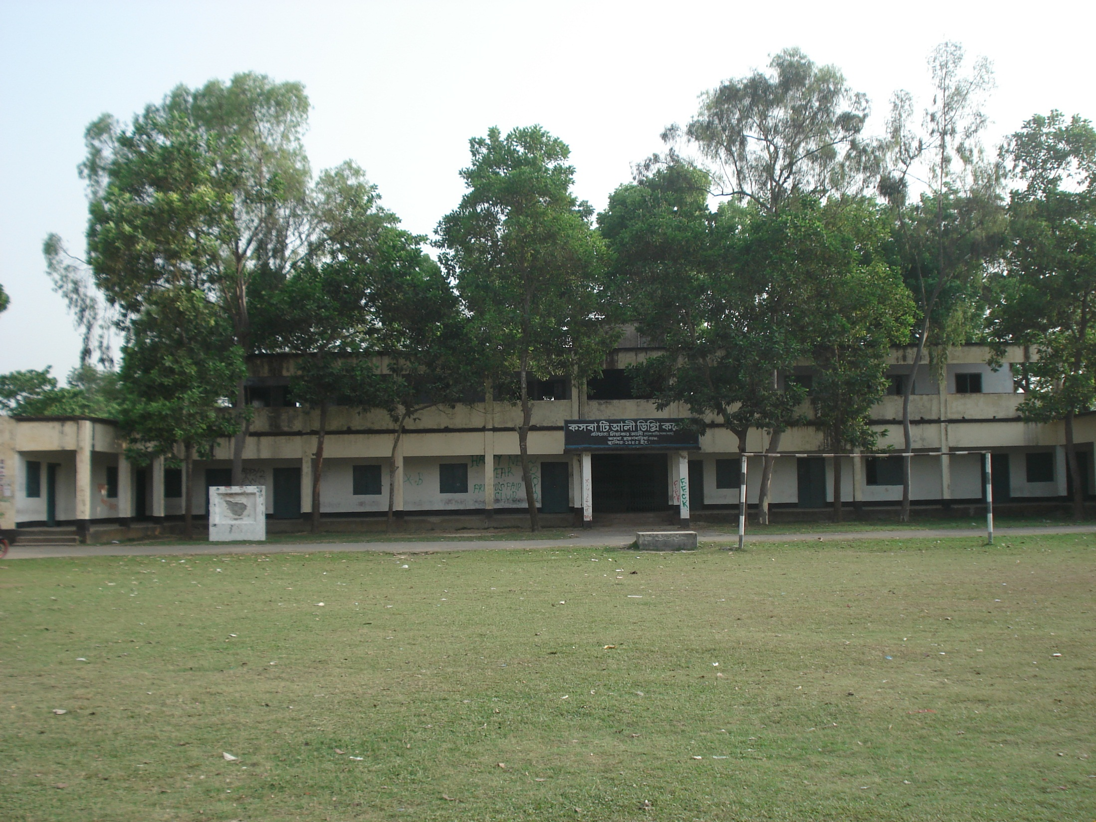

এনামুল হক
প্রভাষক
রাষ্ট্রবিজ্ঞান বিভাগ
কসবা টি.আলী ডিগ্রি কলেজ
কসবা, ব্রাহ্মণবাড়ীয়া।

Slide 2

কসবা টিͅͅ আলী ডিগ্রী কলেজ
রাষ্ট্রবিজ্ঞান বিভাগ

Slide 3

স্বাগতম

Slide 4
এনামুল হক
প্রভাষক, রাষ্ট্রবিজ্ঞান বিভাগ
কসবা টি.আলী ডিগ্রি কলেজ
মোবাইলঃ০১৫৫৩৪৭১১৬৮
E-mail: anam_jasi@yahoo.com

Slide 5

পাঠ পরিচিতি
শ্রেণিঃ দ্বাদশ
বিষয়ঃ পৌরনীতি
অধ্যায়ঃ ১
সময়ঃ ৪৫মিনিট
তারিখঃ ২২-০৮-২০১৩ খ্রিঃ

Slide 6
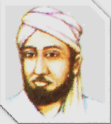
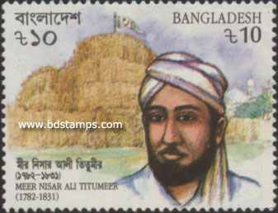
মীর নিসার আলীতিতুমীর ১৭৮৬-১৮৩১

Slide 7
পাঠ শিরোনাম
জমিদার ও বৃটিশ শাসন বিরোধী আন্দোলন এবং বাংলাদেশের স্বাধীনতা সংগ্রামে শহীদ তিতুমীরের অবদান

Slide 8
আচরণিক উদ্দ্যেশ্য
এ পাঠ শেষে শিক্ষার্থীরা-
তিতুমীর কে বলতে পারবে।
সমাজ ও ধর্মীয় সংস্কারে তার ভূমিকা কি ছিল তা বর্ণনা করতে পারবে ।
বারাসাত বিদ্রোহ ও বাশের কেল্লার কি জানতে পারবে।
বাংলাদেশের স্বাধীনতা সংগ্রামের পটভূমিতে তিতুমীরের অবদান ব্যাখ্যা করতে পারবে।

Slide 9
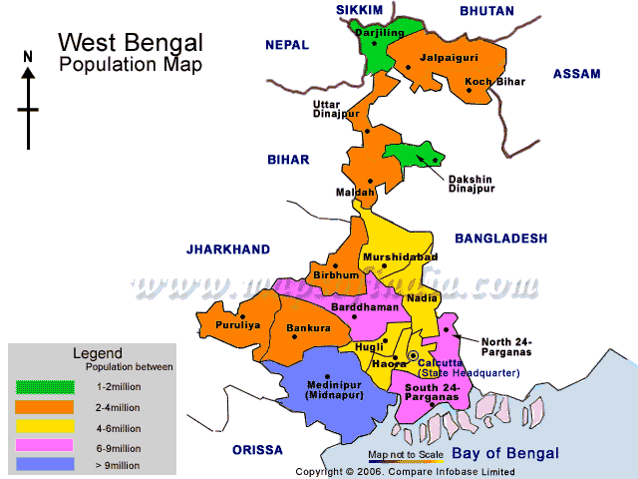
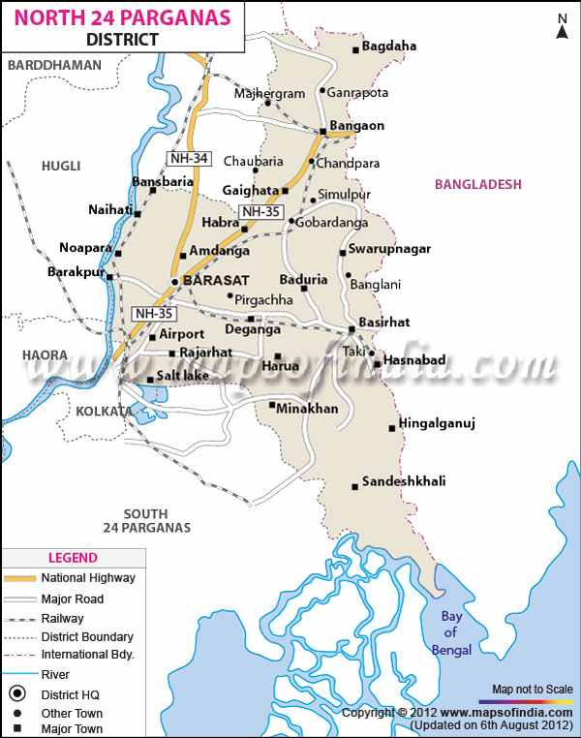
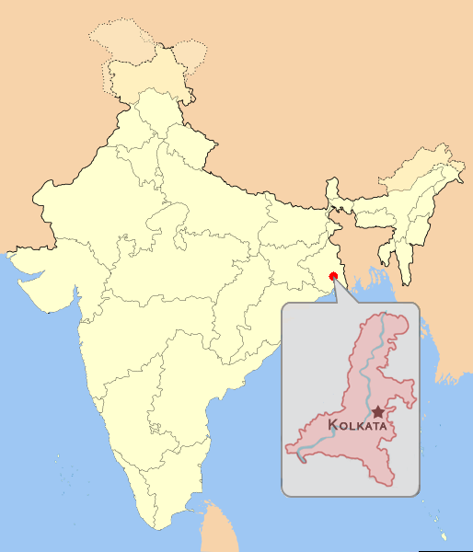

তিতুমীরের পরিচয়
১৭৮৬-১৮৩১

Slide 10

সমাজ ও ধর্মীয় সংস্কারে ভূমিকাঃ
মুসলমানদেরকে ইসলাম ধর্মের মূল ভিত্তির উপর প্রতিষ্ঠা করা
নীলকর বণিক ও সামন্ত জমিদারের অত্যাচারের বিরুদ্ধে সংগ্রাম
খানপুরের জমিদার কৃষ্ণদেব রায়, গোবর ডাঙ্গার জমিদার কালীপ্রসন্ন মুখোপাধ্যায় , গোবিন্দপুরের জমিদার দেবনাথ রায়, তারাগনিয়ার জমিদার রামনারায়ণ, নাসপুরের জমিদার গৌরপ্রসাদ চৌধুরী এবং নীলকর ডেভিসসহ সকলে ঐক্যবদ্ধহয়ে বারাসাতের ম্যাজিষ্ট্রেট আলেকজেন্ডারের নেতৃত্বে তিতুমীরের বাহিনীর বিরুদ্ধে যুদ্ধে অবতীর্ণ হয়ে পরাজিত হন , এতে তিতুমীর আরো সাহসী হয়ে উঠে ।

Slide 11
বারাসাত বিদ্রোহ
১৮২৫ সালে চব্বিশ পরগণা, নদীয়া ও ফরিদপুর জেলার কিছু অংশ নিয়ে স্বাধীন রাষ্ট্র ঘোষনা করেন
৮৩০০০ কৃষক-সেনাকে নিয়ে বৃটিশ সরকারের বিরুদ্ধে বিদ্রোহ ঘোষনা
তিতুমীর নিজেকে স্বাধীন রাষ্ট্রের নবাব হিসাবে ঘোষনা করেন

Slide 12
বাশের কেল্লা-১৮৩১
সেনাবাহিনীর আত্মরক্ষার জন্য ১টি দূর্গ প্রয়োজন
তিতুমীরের কাছে সময় ও অর্থের অভাব ছিল
বাঁশের সহজলভ্যতা ছিল
কলিকাতার নারকেলবাড়ীয়ায় “বাঁশের কেল্লা”
কর্ণেল ষ্টুয়ার্টের নেতৃত্বে সুসজ্জিত বাহিনীর সাথে ১৮৩১ সালের যুদ্ধে শাহাদাত বরন করেন

Slide 13
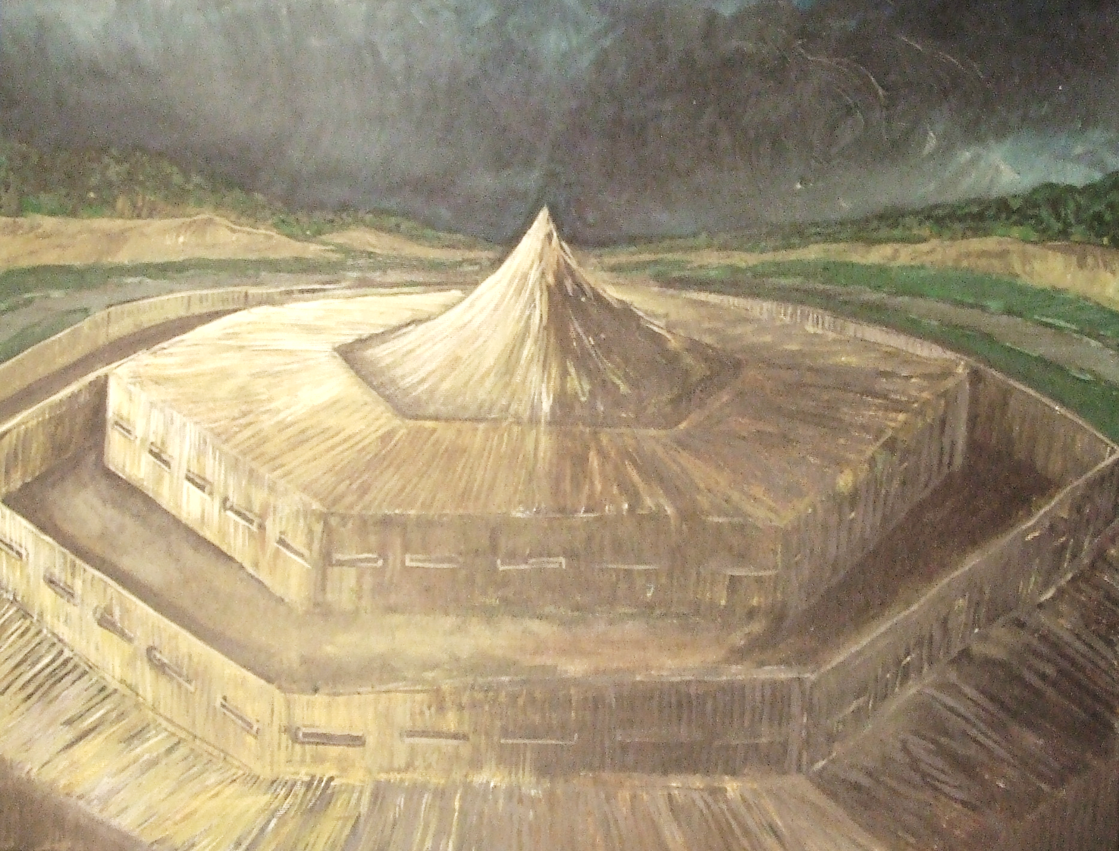
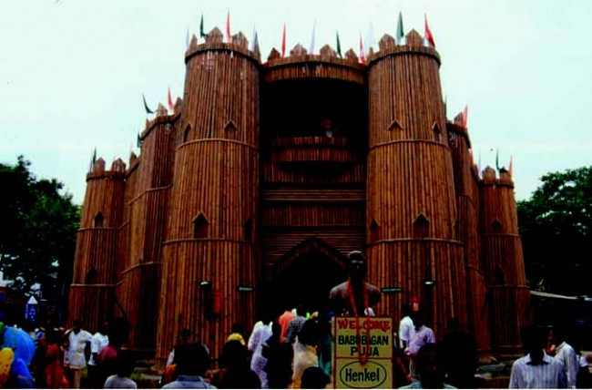

Slide 14
একক কাজ
তিতুমীর কে ?
বারাসাত বিদ্রোহ কি ?
বাশের কেল্লা কেন নির্মাণ করা হয়ে ছিল
ব্যাখ্যা কর।

Slide 15
দলগত কাজ
বাংলাদেশের স্বাধিনতা সংগ্রামে তিতুমীরের অবদান কি ?

Slide 16
ধন্যবাদ

